Slide 1
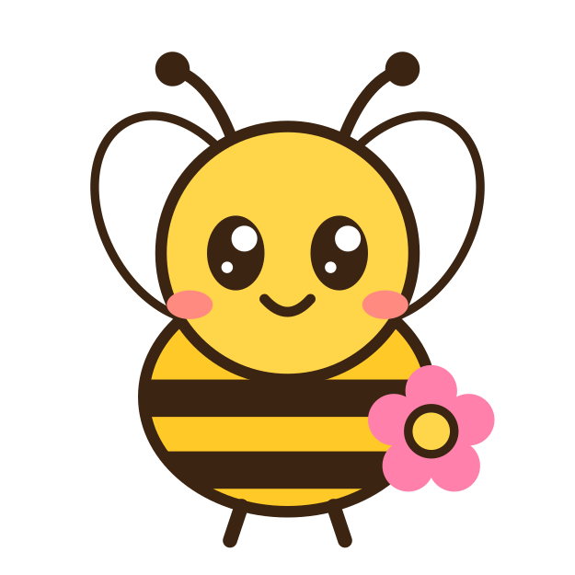


PRÉSENTATION DU SITE BZZZ
Le monde des abeilles
Un royaume de cire et de douceur : communauté, communication, miel, rôles, saisons et organisation, illustrés par des chibis.
8
thèmes
16
cartes à jouer
6
questions de quiz
Confiance, tissée dans la cire.
Notes:
Un royaume de cire et de douceur : communauté, communication, miel, rôles, saisons et organisation, illustrés par des chibis. Confiance, tissée dans la cire.

Slide 2

BIENVENUE
Un royaume de cire et de douceur
Une ruche est une seule grande famille qui pense, travaille et se réchauffe ensemble : un superorganisme qui garde une température stable jour et nuit.
50 000
abeilles en été
35 °C
au cœur du couvain
1
seule reine
Un tiers de notre alimentation dépend de la pollinisation.
Notes:
Une ruche est une seule grande famille qui pense, travaille et se réchauffe ensemble : un superorganisme qui garde une température stable jour et nuit. Un tiers de notre alimentation dépend de la pollinisation.

Slide 3

VIVRE ENSEMBLE
Une société sans chef… ou presque
La reine pond, mais les ouvrières décident ensemble : où s’installer, quand essaimer, qui nourrir. Chacune change de métier en grandissant.
~21 j
d’œuf à ouvrière
6 sem.
de vie en été
6 mois
de vie en hiver
Ensemble, on va plus loin.
Notes:
La reine pond, mais les ouvrières décident ensemble : où s’installer, quand essaimer, qui nourrir. Chacune change de métier en grandissant. Ensemble, on va plus loin.

Slide 4


LANGAGE
Danser pour se faire comprendre
Une butineuse revient danser : l’angle de la danse donne la direction par rapport au soleil, la durée du frétillement donne la distance.
En 8
danse frétillante
Angle
= direction
Durée
= distance
Bzzz = « suivez-moi ! »
Notes:
Une butineuse revient danser : l’angle de la danse donne la direction par rapport au soleil, la durée du frétillement donne la distance. Bzzz = « suivez-moi ! »

Slide 5
OR LIQUIDE
Du nectar au miel
Le nectar est ramené au jabot, transmis de bouche en bouche, puis ventilé par les ailes jusqu’à devenir miel et être operculé dans les alvéoles.
~2 M
de fleurs pour 1 kg
1/12
de cuillère par abeille, à vie
~17 %
d’eau dans le miel mûr
Douceur, conservée pour l’hiver.
Notes:
Le nectar est ramené au jabot, transmis de bouche en bouche, puis ventilé par les ailes jusqu’à devenir miel et être operculé dans les alvéoles. Douceur, conservée pour l’hiver.

Slide 6
QUI FAIT QUOI
Trois castes, des dizaines de métiers
La reine
1 par ruche · jusqu’à 2 000 œufs par jour, elle unit la colonie par ses phéromones.
Les ouvrières
20 000 à 60 000 · nettoyeuses, nourrices, bâtisseuses, gardiennes puis butineuses.
Les faux-bourdons
0 à 2 000 · les mâles servent à la reproduction et sont chassés avant l’hiver.
Notes:
Reine, ouvrières, faux-bourdons : chacun son rôle dans la ruche.

Slide 7
ÉTÉ & HIVER
La population respire avec l’année
Été · ~50 000
ouvrières · 1 reine · ~1 500 mâles : pic de ponte et de miellée
Hiver · ~15 000
ouvrières · 1 reine · 0 mâle : elles frissonnent en grappe, sans hiberner
Ordre de grandeur · bleu : hiver
Notes:
En été la colonie gonfle pour butiner ; en hiver elle se resserre autour de la reine.

Slide 8
ARCHITECTURE
Une ville en hexagones
Le couvain occupe le centre, le plus chaud. Autour, l’anneau de pollen, puis les réserves de miel en haut. L’hexagone économise la cire et ne perd aucune place.
Centre
couvain : œufs et larves
Anneau
pollen
Haut
réserves de miel
Chaque cellule a sa place.
Notes:
Le couvain occupe le centre, le plus chaud. Autour, l’anneau de pollen, puis les réserves de miel en haut. L’hexagone économise la cire et ne perd aucune place. Chaque cellule a sa place.

Slide 9
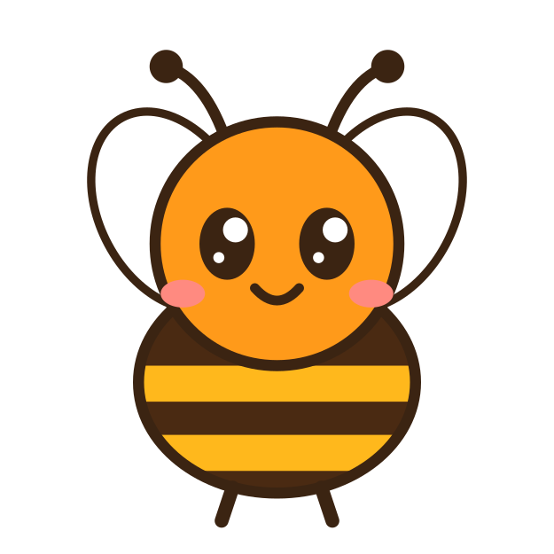
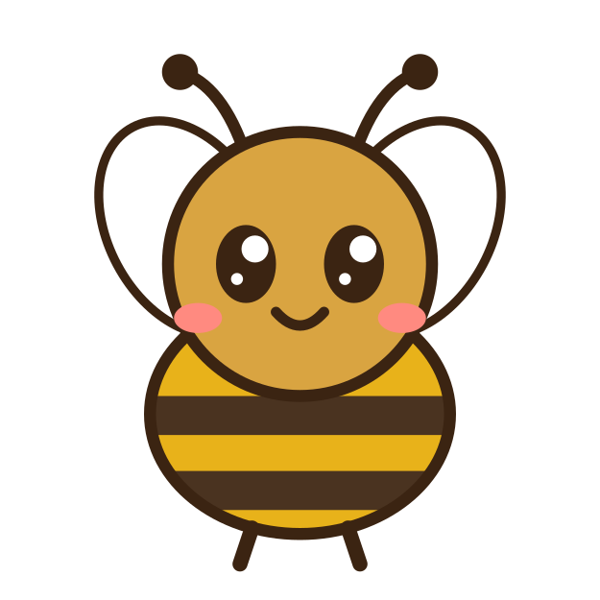
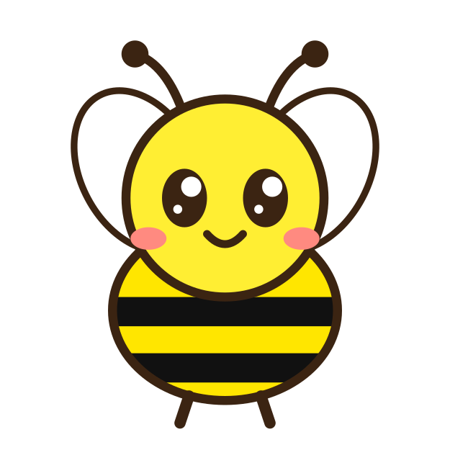
QUI EST QUI ?
Abeille, bourdon, guêpe, frelon : ne les confondons plus
1,3 cm
Abeille
Duveteuse, ne pique qu’une fois
1,8 cm
Bourdon
Ronde et très velue
1,5 cm
Guêpe
Lisse, taille fine
2,5 cm
Frelon asiatique
Une bande orangée · à signaler
Notes:
Tailles moyennes, à l’échelle relative. Le frelon asiatique se signale aux autorités locales, on ne détruit pas le nid soi-même.

Slide 10
JEU DE CARTES ET QUIZ
Jouez avec le code couleur
Ruche
Communauté
Jeu de cartes
16 cartes recto-verso, une couleur par thème : collection, memory et version imprimable
Communication
Miel
Rôles
Saisons
Quiz du happy-culteur
6 questions · 5 bonnes réponses ou plus = diplôme à télécharger
Organisation
Cousins
Notes:
Chaque thème garde la même couleur sur le site, les cartes et ces slides.

Slide 11
POUR FINIR
Merci, et bzzz !
Chaque geste compte pour la ruche : voici trois façons d’aider les abeilles au quotidien.
Planter
des fleurs mellifères
Limiter
les pesticides
Soutenir
les apiculteurs
Protégeons-les, elles nous le rendent en douceur.
Notes:
Chaque geste compte pour la ruche : voici trois façons d’aider les abeilles au quotidien. Protégeons-les, elles nous le rendent en douceur.

